Slide 1
2015级本科毕设

Slide 2
大纲
重要时间节点
各毕设项目简介
毕设工作安排

Slide 3
重要时间节点
1月中旬，提交开题报告和任务书
4月初，中期答辩
5月底，正式答辩
今年毕设会在正式答辩两周前在知网上进行查重
重复比例低于25%为合格，才能进入答辩环节
如果高于25%，需要进行修改，并二次查重
优秀毕业论文的首次查重结果必须不高于10%

Slide 4
基于超像素的图像分割算法在移动端的实现
我的计划中，它和《面向移动端的物体移除和区域填充算法实现》、《图像融合手机App开发》为一个整体
它们三个组合起来可以实现的效果：
从图像1中自动抠出想要的部分
将图像2中的不想要的部分内容抹除
将图像1中抠出的部分和部分抹除后的图像2进行融合

Slide 5
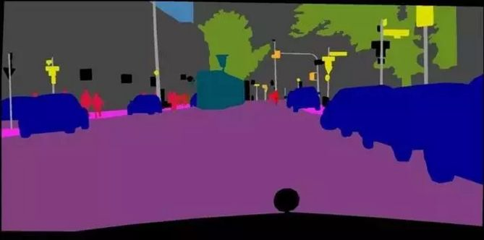
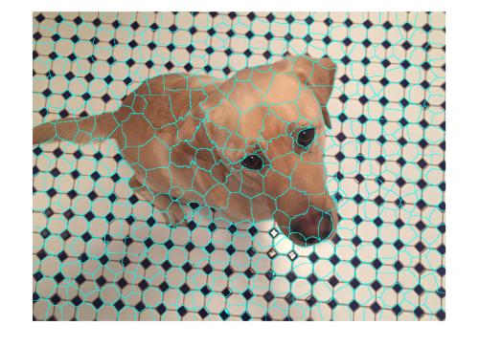
基于超像素的图像分割算法在移动端的实现
在手机上实现图像分割算法
输入：
可以选择本地的一张图片
也可以通过关键字从网络获取图片
算法：
超像素[1]
合并超像素[2]
http://www.kev-smith.com/papers/SLIC_Superpixels.pdf
http://manu11.magtech.com.cn/jwk_yddxxb/CN/abstract/abstract3190.shtml

Slide 6
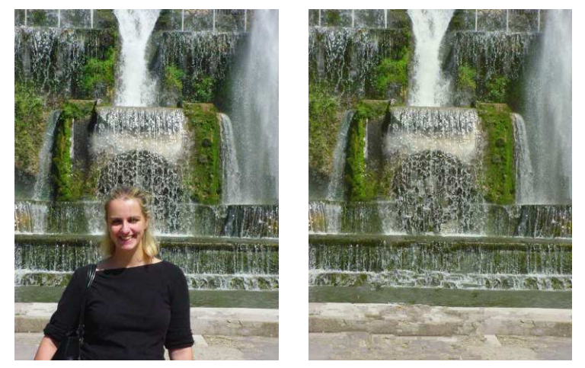
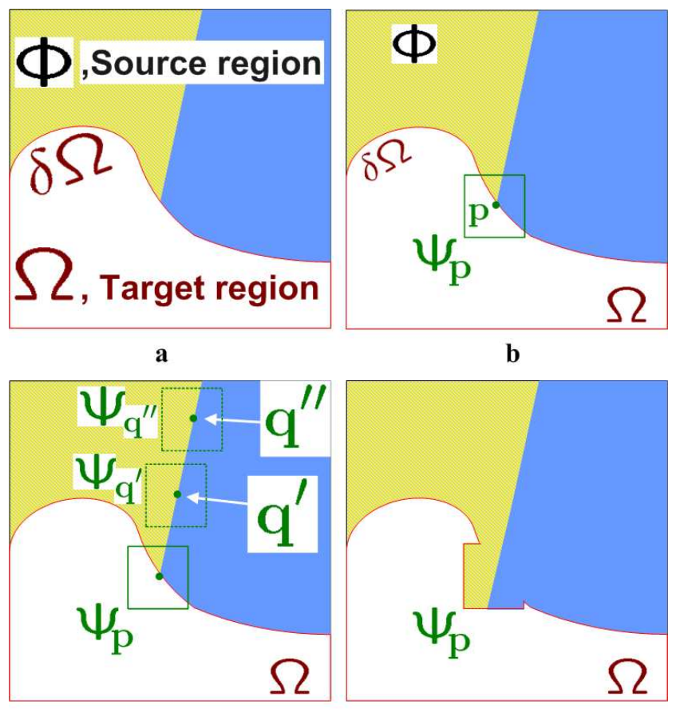
面向移动端的物体移除和区域填充算法实现
效果如右图
输入：
可以选择本地的一张图片
也可以通过关键字从网络获取图片
算法：
超像素+交互[代替分割]
利用论文[1]中的方法填充空白区域
http://www.irisa.fr/vista/Papers/2004_ip_criminisi.pdf

Slide 7
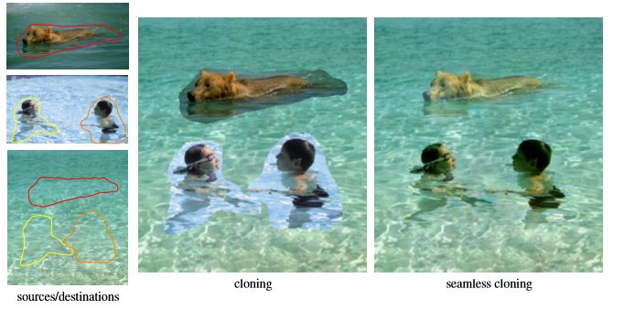
图像融合手机App开发
效果见右图
输入分为背景图和融合图
背景图和前面一样
融合图使用超像素+交互的方式得到
实现：
泊松编辑[1]
较复杂的界面交互逻辑
http://www.irisa.fr/vista/Papers/2003_siggraph_perez.pdf

Slide 8
任务分工
获取本地或网络图像(1)
超像素*(1)
超像素合并(1)
超像素+交互(2)
区域填充(2)
泊松编辑*(3)
界面逻辑(3)
三合一(3)

Slide 9
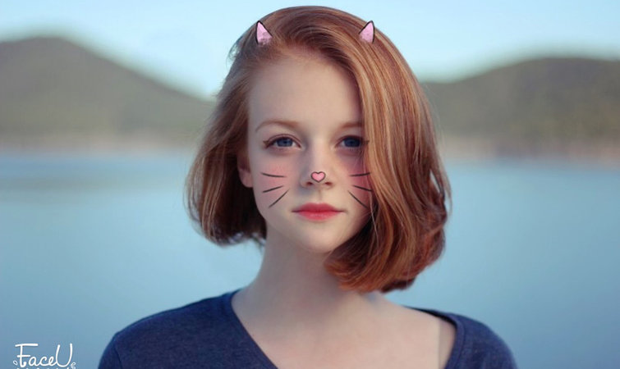
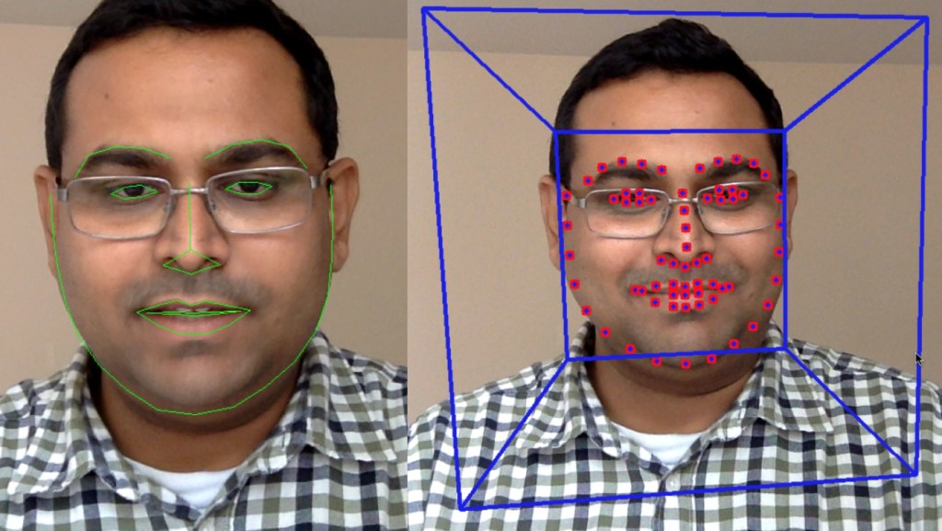
基于人脸姿态估计的变装App
效果如右图
输入：摄像头的视频流
输出：变装后的效果
算法：
利用算法检测出人脸上的关键点[1]
事先知道不同的装饰和关键点的对应关系
利用图片中关键点的位置估计人脸姿态（旋转平移）[2]
将该姿态应用到装饰品上，并叠加在图像中
https://www.learnopencv.com/facial-landmark-detection/
https://www.learnopencv.com/head-pose-estimation-using-opencv-and-dlib/

Slide 10
基于人脸识别的照片自动整理App
很多手机相册附带根据人物整理相片的功能
算法：
读取手机上所有相片，检测并提取出人脸
计算特征脸[1]
将每张人脸投射到特征脸空间，进行聚类
提示用户给每组相同的人脸命名，并可以修改错误分组
当有新的照片来时，根据特征脸完成人脸识别
https://www.learnopencv.com/eigenface-using-opencv-c-python/

Slide 11
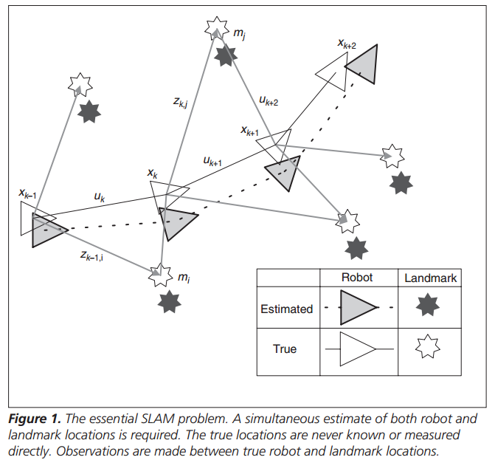
基于特征点的SLAM系统实现
SLAM（Simultaneous localization and mapping）
根据传感器数据（摄像头，IMU等）确定当前的位置，并绘制地图
算法：
获取每一帧的图像
通过特征提取找出两帧间重复的物体
通过特征点的位置确定摄像头的相对位姿[1]
http://mi.eng.cam.ac.uk/~cipolla/publications/contributionToEditedBook/2008-SFM-chapters.pdf

Slide 12
基于ARCore的探索类增强现实游戏开发
ARCore是谷歌针对安卓系统推出的增强现实开发包
完成一个校园内探索类游戏，根据剧本在校园内找几个点，拿着手机对着特定的位置扫描会出现一些线索，指向下一个地点。
需要完成剧本的编写
需要完成一些二维/三维的建模/动画
需要基于ARCore完成游戏的开发

Slide 13
自动图像质量评估算法研究与实现
图像质量的好坏一般都需要主观评价
这个毕设的目的是能设计算法，自动评价图像质量[1]
基本原理：自然图像的亮度分布归一化后是近似高斯分布
利用上述原理可以计算图像的特征向量
利用机器学习的思想估计图像的质量
https://live.ece.utexas.edu/publications/2011/am_asilomar_2011.pdf

Slide 14
毕设工作安排
将代码上传至github，同时用markdown记录各种进度和问题
明光楼208有几个空着的座位，可以过来做毕设，有问题随时交流
寒假之前:
完成任务书和开题报告
完成基本的论文调研工作(跑通ARCore的几个Demo，并自己实现一个简单的App；剧本大框架)
基本完成英文文献的翻译(整理前期阅读的ARCore或其他英文文档，并翻译)
中期答辩前至少要完成50%的工作量
注意正式答辩前两周需要查重
根据以往的经验，写论文需要大约一周的时间

